Slide 1



Slide 2

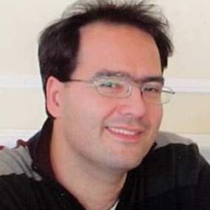
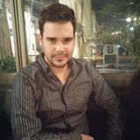
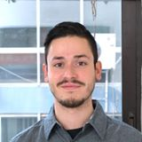
Μάστορας Παναγιώτης
Μηχανικός Η/Υ
Μόδεστος Καφφές
Web Designer
Ευάγγελος Μπαράκος
Developer

Slide 3
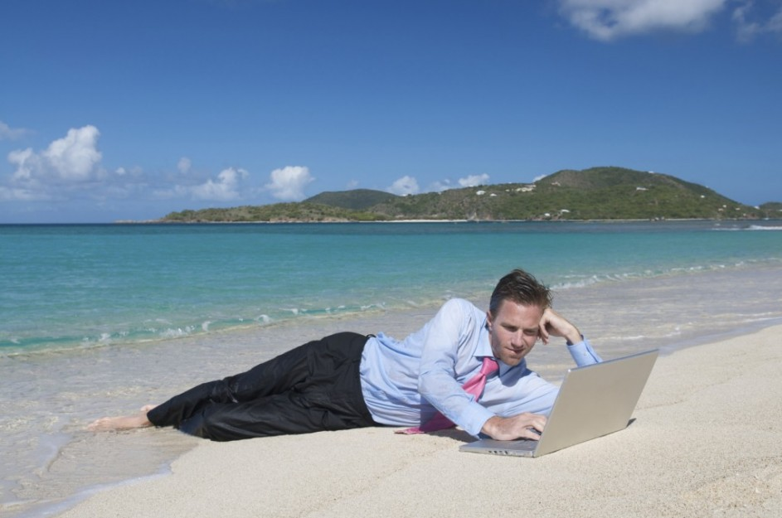
Αποκτάμε πραγματικά προϊόντα ή υπηρεσίες
“Ξοδεύουμε” τα
Tourist Coins
Επιλέγουμε Τουριστικό Προοριμό
Αξιολό-γηση
“Παίζουμε” Quest's
& μαζεύουμε
Tourist Coins
Login
Αξιολό-γηση

